Slide 1
Lefel 2 GChDDP: Ymarfer a Theori
(Uned 216)
Rhwydwaith Hydref 2023

Slide 2
Cynrychiolwyr ac arbenigwyr pwnc CBAC a City & Guilds fydd yn cefnogi ac yn hwyluso'r digwyddiad hwn.
CBAC
Amy Allen-Thomas
Swyddog Pwnc – Gofal, Chwarae, Dysgu a Datblygiad Plant
Lefel 2 GChDDP: Craidd
Lefel 2 GChDDP: Ymarfer a Theori
Lefel 3 GChDDP: Ymarfer a Theori
Mae City & Guilds a CBAC yn parhau i gydweithio ac yn gweithio mewn partneriaeth â'r cyrff canlynol fydd hefyd yn cyfrannu at y digwyddiad hwn:
Cymwysterau Cymru
Gofal Cymdeithasol Cymru
Addysg a Gwella Iechyd Cymru
CBAC
Sian Bevan
Uwch Arholwr – Gofal, Chwarae, Dysgu a Datblygiad Plant
Lefel 2 GChDDP: Ymarfer a Theori

Slide 3
Recordio Sain
Mae'n ofynnol i'r cyflwynydd recordio sain o'r digwyddiad hwn. Mae hon yn reolaeth sydd wedi'i chynllunio i sicrhau bod CBAC yn gallu dangos cydymffurfiaeth ag Amodau Cydnabod rheoleiddiol; yn benodol, amodau sy'n ymwneud â chyfrinachedd deunyddiau asesu. Bydd y recordiad ar gael i'r rheoleiddiwr cymwysterau os bydd angen, ond ni fydd yn cael ei rannu ag unrhyw drydydd partïon eraill. Bydd y recordiad yn cael ei storio'n ddiogel gan CBAC am gyfnod o dair blynedd ac yna'n cael ei ddinistrio'n barhaol. Sylwch NA chaniateir i gynrychiolwyr wneud recordiad sain neu fideo o unrhyw agwedd ar y digwyddiad hwn.

Slide 4
Defnyddio Teams
Yn ystod y sesiwn Teams hon, byddai'n fuddiol i bawb lynu at yr egwyddorion canlynol: Troi microffonau i ffwrdd tra nad ydych yn siarad Defnyddiwch y nodwedd 'codi eich llaw' i ofyn cwestiwn neu defnyddiwch y “chat” Rhowch eich camera ymlaen os ydych yn dymuno gwneud hynny.
Problemau technegol: Os ydych chi’n cael problemau technegol gyda'ch sain neu'ch camera gwe, mae hyn yn aml y tu hwnt i'n rheolaeth, ond, yn y man cyntaf, rydym yn eich cynghori i adael ac ailymuno â'r cyfarfod neu gysylltu â'ch cefnogaeth TG.

Slide 5
Deunyddiau
Bydd y PPT yn yn cael ei anfon at y cyfeiriad(au) ebost a roddwyd pan wnaethoch chi gofrestru ar gyfer y digwyddiad hwn.

Slide 6
Nodau ac amcanion
Yn y sesiwn ar-lein hon bydd cyfle i'r rheini sy'n cymryd rhan wneud y canlynol:
Ein hamcan ar gyfer y sesiwn rwydweithio hon:
Gwrando ar adborth yr Uwch Arholwr ar Uned 216 o arholiad mis Mehefin 2023
Adolygu ymatebion da a gwael gyda'r Uwch Arholwr
Cyfleoedd i holi cwestiynau i'r cynghorydd technegol a'r arbenigwyr pwnc
Cyfeiriad E-bost Newydd ar gyfer
Cymwysterau GChDDP CBAC
GChDDP@cbac.co.uk

Slide 7
Ystadegau Mehefin 2023
 | Papur | Ar-sgrin
Nifer y cofrestriadau | 98 | 52
Marc cymedrig | 31.6 | 37.2
Marc llwyddo: 29/70

Slide 8
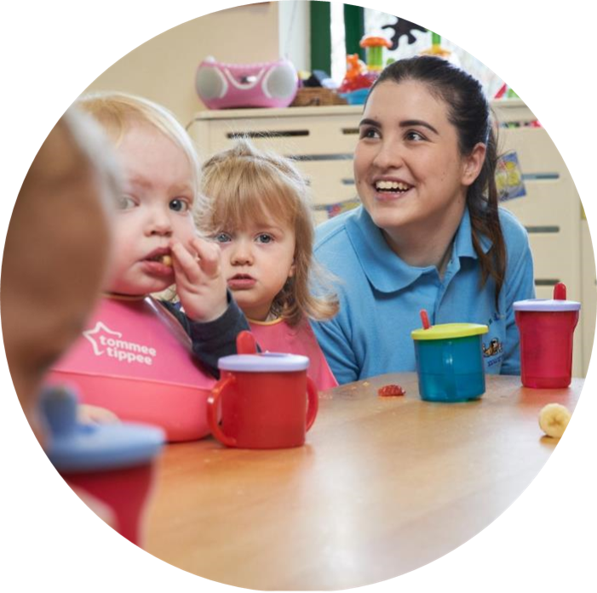
Mehefin 2023
Pecyn Cymorth

Slide 9
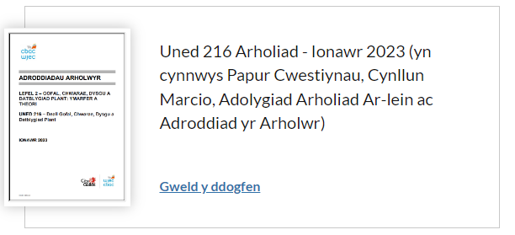
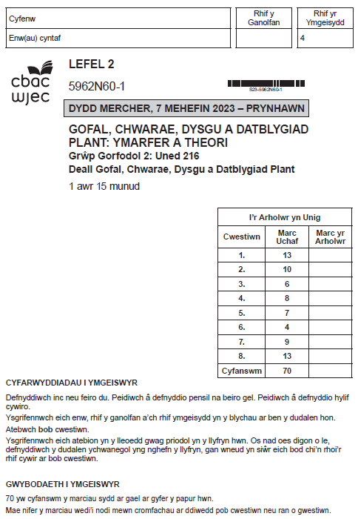
Lefel 2: Gofal, Chwarae, Dysgu, a Datblygiad Plant: Ymarfer a Theori (dysguiechydagofal.cymru)
Mehefin

Slide 10
Adborth yr Uwch Arholwr
Mehefin 2023

Slide 11
Adborth Lefel Uchel
Roedd cynnwys y papur hwn yn cyflwyno amrywiaeth o fathau o gwestiynau yn ymdrin â chynnwys Uned 216 fel y nodir yn y fanyleb.
Rhoddwyd cynnig ar gymhwyso gwybodaeth a dealltwriaeth yn rhai o'r cwestiynau a gyflwynwyd. Fodd bynnag, roedd yn ymddangos bod hyn wedi bod yn anodd i rai dysgwyr mewn mannau..
Roedd ychwanegiadau neu newidiadau a wnaed i'r cynllun marcio yn ystod y gynhadledd wedi cyfrannu at farcio cadarnhaol, gan ganiatáu ar gyfer rhoi marciau ychwanegol gan ddefnyddio'r canllawiau i roi credyd am unrhyw ymateb arall.
Dim ond rhai dysgwyr wnaeth geisio ateb pob cwestiwn gan adael rhai cwestiynau yn wag. Roedd hyn yn ddangosydd o ddealltwriaeth cyfyngedig o rai meysydd o'r fanyleb.
Er bod dealltwriaeth gyffredinol o ferfau gorchymyn, collodd rhai dysgwyr farciau gwerthfawr lle na ddilynwyd berfau gorchymyn, gan arwain at ymatebion ar ffurf pwyntiau bwled.
ddilynwyd berfau gorchymyn, gan arwain at ymatebion ar ffurf pwyntiau bwled.
Roedd gwybodaeth ymlaen llaw ar gael ar gyfer y papur hwn i gefnogi profiad dysgu cyfunol diweddar y dysgwyr. Dangoswyd bod defnydd da wedi'i wneud o'r wybodaeth hon gan lawer o ganolfannau. Roedd rhai ymatebion, yn enwedig yng nghwestiynau 4 a 5, wedi dangos i arholwyr nad oedd gwybodaeth ymlaen llaw glir yn seiliedig ar Ddeilliant 4.1 wedi'i defnyddio'n ddigonol wrth gyflwyno.

Slide 12
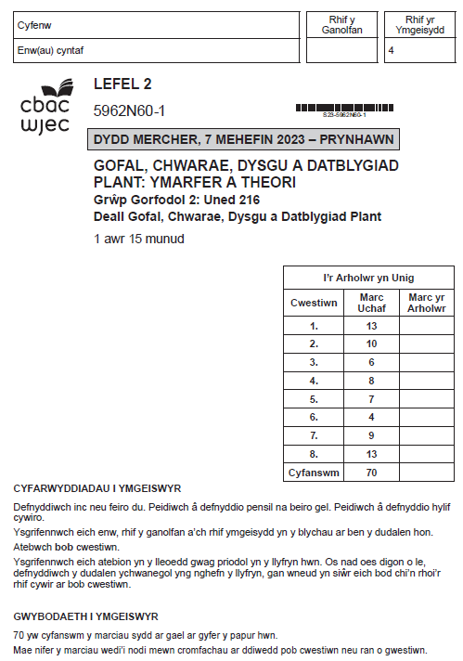
Uned 216 – Deall Gofal, Chwarae, Dysgu a Datblygiad Plant

Slide 13
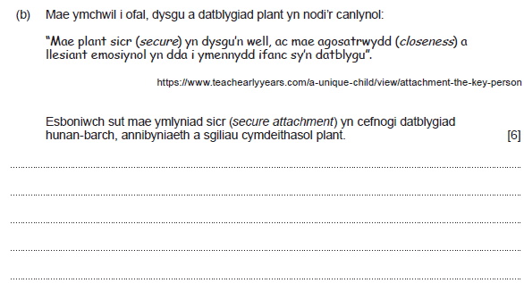
Cwestiwn 1(b) a'r cynllun marcio
Berfau Gorchymyn: Esboniwch Rhowch fanylion a rhesymau dros sut a pham mae rhywbeth fel y mae
Rhowch 0 marc os nad yw'r ymateb yn haeddu ennill marciau.
Rhowch 1-2 farc am esboniad sylfaenol sy'n dangos rhywfaint o wybodaeth a dealltwriaeth o'r ffyrdd y mae ymlyniad sicr yn cefnogi datblygiad hunan-barch, annibyniaeth a sgiliau cymdeithasol y plant.
Rhowch 3-4 marc am esboniad da sy'n dangos gwybodaeth a dealltwriaeth dda o'r ffyrdd y mae ymlyniad sicr yn cefnogi datblygiad hunan-barch, annibyniaeth a sgiliau cymdeithasol y plant.
Rhowch 5-6 marc am esboniad da iawn sy'n dangos gwybodaeth a dealltwriaeth fanwl ynglŷn â'r ffyrdd y mae ymlyniad sicr yn cefnogi datblygiad hunan-barch, annibyniaeth a sgiliau cymdeithasol y plant.
Gall yr ateb gyfeirio at y pethau hyn:
Yn aml, mae plant ag ymlyniad sicr yn teimlo fel a ganlyn:
Yn fwy hyderus yn eu hagwedd at fywyd
Yn awyddus i archwilio'u hamgylchedd
Yn fwy cymdeithasol ac awyddus i gydweithredu ag eraill.
Yn llai ymosodol
Yn meddu ar lai o faterion gyda phroblemau ymddygiad
Yn gallu delio â sefyllfaoedd sy'n llawn straen
Yn gallu meithrin perthnasoedd ystyrlon
Yn fwy agored i ddysgu
Yn fodlon gweithio gydag eraill/cymryd rhan mewn tasgau grŵp
Yn fodlon gwneud eu dewisiadau a'u penderfyniadau eu hunain
Yn gallu delio â chyfnodau o drawsnewid mewn ffordd gadarnhaol
Yn gallu rheoli dicter a delio â gwrthdaro yn briodol
Yn fodlon gofalu amdanynt eu hunain a'r bobl o'u cwmpas ac yn gallu gwneud hynny
Yn gallu dangos empathi tuag at eraill
Yn emosiynol ddiogel gydag iechyd meddwl da
Nid yw’r rhestr yn gynhwysfawr.
Rhowch farciau am unrhyw ateb perthnasol arall.

Slide 14
Cwestiwn 1(b) ateb yr ymgeisydd gyda sylwadau’r Uwch Arholwr
Secure attatchments supports the development of children's self esteem, independence and social skills in many different ways. Secure attachments support childrens self-esteem because as they feel safe, and loved by someone else as a result of a secure attatchment, they will feel worthy of love and develop a positive self image. Secure attachments support the development of a child's independence because they are secure enough in their relationship with their primary care giver that they can go off an do their own thing and gain more valuable experiences, but they know that their care giver will always be there for them if the child needs them and they can always go back to them because they are the child's safe person. Secure attachments help support the development of a child's social skills because the child will learnand copy said person, and because they have developed a secure attatchement they will teach the child what is the aprropriate way to act in public and how not to act. The development of a child's self esteem will be supported by secure attachments because the child will develop a sense of belonging, and self worth because they are being treated correcttly. Secure attachments support the development of independence because the child does not have to feel guilty about wanting to spend time with their friends independently because a secure attachment will not make them feel guilty for doing the things they need to do in order to grow and develop. Secure attachments support the development of a child's social skills because they are able to go an meet their friends without an adult which then promotes friendship and bonds which is crutial for future development, a child who has a secure attachment knows how to act appropriately in public.
Adborth yr Uwch Arholwr
Roedd y ferf orchymyn yn gofyn i ddysgwyr roi esboniad, ac mae'r dysgwr hwn wedi gwneud hynny i safon rhagorol. Mae'r ymateb yn datblygu'n briodol lle mae'r dysgwr yn defnyddio'r gair "oherwydd" i gefnogi'r esboniad gydag enghreifftiau sy'n dangos dealltwriaeth dda iawn o ymlyniad.
Mae'r dysgwr hefyd wedi sicrhau datblygiad o bob maes yn y cwestiwn. Mae hunan-barch, annibyniaeth a sgiliau cymdeithasol wedi'u hesbonio'n rhesymegol.
Marc a ddyfarnwyd 5/6

Slide 15
Cwestiwn 1(b) ateb yr ymgeisydd gyda sylwadau’r Uwch Arholwr
A secure attachment ensures a child feels safe in their environment and this helps them to develop healthy bonds with others adults and children as well as positively showing them how they should expect to be treated. A child with a secure attachment, have a key person to talk to or boost their confidence if they are struggling with anything, they know they can open up about what is on their mind and have someone push them in the right direction. The child will learn to take risks and enjoy their learning experience, trying new activities or maybe playing with new people which would not seem as daunting as they have a support method/system in place.
Adborth yr Uwch Arholwr
Eto, mae gennym esboniad da iawn lle mae'r dysgwr hwn wedi datblygu ateb yn y band marciau uchaf. Byddai'r arholwr wedi canolbwyntio ar roi marciau am gynnwys geiriau megis hyder, risgiau a mwynhau profiadau dysgu yn ogystal ag am ddangos dealltwriaeth o deimlo'n ddiogel a datblygiad
perthnasoedd iach.
Esboniwyd datblygiad cymdeithasol hefyd ac mae'r dysgwr yn crybwyll chwarae gyda phobl newydd.
Marc a ddyfarnwyd 5/6

Slide 16
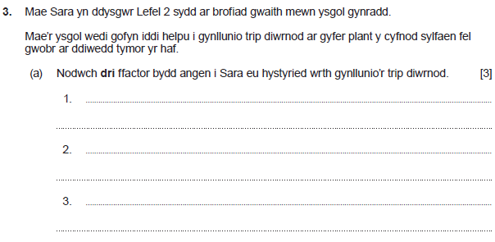
Cwestiwn 3(a) a'r cynllun marcio
Berfau Gorchymyn: Nodwch Rhowch/enwch/ dewiswch/nodwch ffeithiau neu enghreifftiau byr (o ffynhonnell benodol neu drwy ddwyn i gof)
Rhowch 0 marc os nad yw'r ymateb yn haeddu ennill marciau.
Rhowch 1 marc am bob ffactor a nodir.
Hyd at uchafswm o 3 marc.
Gall yr ateb gyfeirio at:
Cost
Addasrwydd i'r grŵp oedran
Y tywydd
Cyfleusterau – dan do/awyr agored
Cymarebau plant i staff
Caniatâd rhiant/gofalwr
Ymwneud y rhiant/gofalwr
Diogelwch/asesiad risg
Cyfleoedd/gweithgareddau dysgu
Blwch cymorth cyntaf
Cofrestri
Hyd y trip
Anghenion meddygol/alergeddau
Nid yw’r rhestr yn gynhwysfawr. Rhowch farciau am unrhyw ateb perthnasol arall.

Slide 17
Cwestiwn 3(a) ateb yr ymgeisydd gyda sylwadau’r Uwch Arholwr
Adborth yr Uwch Arholwr
Rhoddwyd marciau llawn, 3 allan o 3, yma. Mae’r atebion yn glir ac yn gryno.
Marc a ddyfarnwyd 3/3

Slide 18
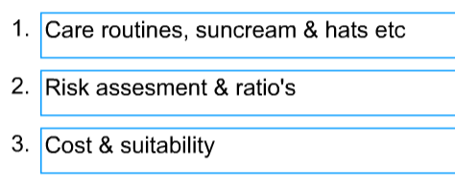
Cwestiwn 3(a) ateb yr ymgeisydd gyda sylwadau’r Uwch Arholwr
Adborth y Uwch Arholwr
Eto, marciau llawn, 3 allan o 3. Mae'r dysgwr hwn wedi ceisio ehangu atebion, fodd bynnag, byddai'r arholwr wedi rhoi marciau am yr ateb cyntaf ar bob llinell yn unig.
Marc a ddyfarnwyd 3/3

Slide 19
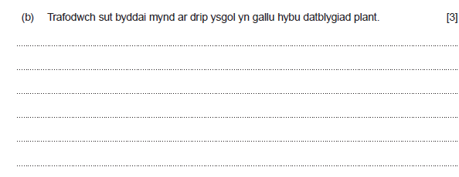
Cwestiwn 3(b) a'r cynllun marcio
Berfau Gorchymyn: Trafodwch
Archwiliwch fater yn fanwl/mewn ffordd strwythuredig, gan ystyried syniadau gwahanol
Rhowch 0 marc os nad yw'r ymateb yn haeddu ennill marciau.
Rhowch 1 marc am drafodaeth sylfaenol heb fawr o wybodaeth na dealltwriaeth o sut y gallai mynd ar drip ysgol hybu iechyd, llesiant a datblygiad plant.
Rhowch 2 farc am drafodaeth dda sy'n dangos gwybodaeth a dealltwriaeth dda ynglŷn â sut gallai mynd ar drip ysgol hybu iechyd, llesiant a datblygiad plant.
Rhowch 3 marc am drafodaeth dda iawn sy'n dangos gwybodaeth a dealltwriaeth fanwl ynglŷn â sut gallai mynd ar drip ysgol hybu iechyd, llesiant a datblygiad plant.
Gall yr ateb gyfeirio at:
Darparu cyfleoedd i chwarae
Cefnogi sgiliau cymdeithasol, annog cyfeillgarwch
Galluogi plant i gael hwyl a mwynhau gweithgareddau addas i oedran a cham datblygiad
Hyrwyddo sgiliau gwrando drwy chwarae
Cefnogi llesiant emosiynol a sgiliau emosiynol drwy rannu a chymryd tro wrth chwarae.
Darparu gweithgareddau corfforol a phrofiadau chwarae yn yr awyr agored
Cefnogi proses wahanu ddiogel wrth ofalwyr yn ystod cyfnodau o drawsnewid
Yn hyrwyddo annibyniaeth ac yn magu hyder
Nid yw’r rhestr yn gynhwysfawr. Rhowch farciau am unrhyw ateb perthnasol arall.

Slide 20
Cwestiwn 3(b) ateb yr ymgeisydd gyda sylwadau’r Uwch Arholwr
Going on a school trip can promote children's development because they are being given an opportunity to be independent and go somewhere without their parents, school trips also provide a chance for them to connect more with their friends. School trips supports children's development because they allow children to learn more about the world they live in and futhering their intellectual development whilst giving them opportunities to have fun. School trips support the physical development of children by taking them to place where they have to walk (the zoo) or places tjhey can climb (the park.) School trips provide positive experiences which will support children's development because positive experiences promotes healthy brain development.
Adborth yr Uwch Arholwr
Marciau llawn haeddiannol i'r dysgwr hwn. Mae'r ymateb wedi'i ddatblygu'n unol â'r band uchaf ac mae defnydd clir o'r ferf orchymyn.
Gallwch weld cynnydd rhesymegol wrth i'r dysgwr gyfeirio at y cwestiwn ac mae'n rhoi manylion y math o ddatblygiad sy'n cael ei drafod. Mae hyn yn arbennig o amlwg lle mae'n ceisio rhoi enghreifftiau o deithiau i gefnogi datblygiad corfforol.
Marc a ddyfarnwyd 3/3

Slide 21
Cwestiwn 3(b) ateb yr ymgeisydd gyda sylwadau’r Uwch Arholwr
School trips can promote children's development in different ways. For example; Physical development occurs with any walking or running that the children partake in during the trip. Intellectually, the children would be able to learn about the area that they go to weather that is the beach and they look at the different types of animals found there (clams, jellyfish etc). Emotional & social with this being a group trip wich will have all the other children they share a class with, this allows them to make new memories and friendships.
Adborth yr Uwch Arholwr
Mae'r dysgwr hwn hefyd wedi datblygu ymateb trylwyr sy'n cynnwys enghreifftiau. Eto, mae'r enghreifftiau hyn yn dangos dealltwriaeth glir o bwysigrwydd teithiau a sut gellir hybu datblygiad.
Mae rhannu'n adrannau yn dangos sut mae'r dysgwr yn ystyried agweddau gwahanol ar ddatblygiad ac yn cefnogi strwythur clir.
Marc a ddyfarnwyd 3/3

Slide 22
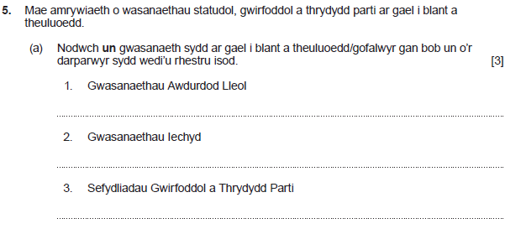
Cwestiwn 5(a) a'r cynllun marcio
Berfau Gorchymyn: Nodwch Rhowch/enwch/ dewiswch/nodwch ffeithiau neu enghreifftiau byr (o ffynhonnell benodol neu drwy ddwyn i gof)
Rhowch 1 marc am bob ymateb cywir o'r rhestrau isod, hyd at uchafswm o 3 marc.
Gall yr ateb gyfeirio at:
Gwasanaethau Awdurdod Lleol:
Gwasanaeth Gwybodaeth i Deuluoedd
Cymdeithasau tai
Gwasanaethau tai
Gwasanaethau hamdden
Gwasanaethau cymdeithasol
Gwasanaethau Ieuenctid
Gwasanaethau addysg
Gwasanaethau Iechyd:
Proffesiynau iechyd cysylltiedig
Clinig babanod
Clinig cynllunio teulu
Practis deintyddol
Hosbis
Ysbyty
Optegydd
Meddyg teulu
Ymwelydd iechyd
Sefydliadau Gwirfoddol a Thrydydd Parti:
Barnardos
Cyngor Ar Bopeth
Gingerbread
Mencap
Mind
NSPCC
Relate
Sefydliadau crefyddol
Banciau bwyd
Clybiau ieuenctid
Young minds
Gofal di-dâl, gan gynnwys ffrindiau, teulu a chymdogion.
Nid yw’r rhestr yn gynhwysfawr. Rhowch gredyd am unrhyw ymateb perthnasol arall.

Slide 23
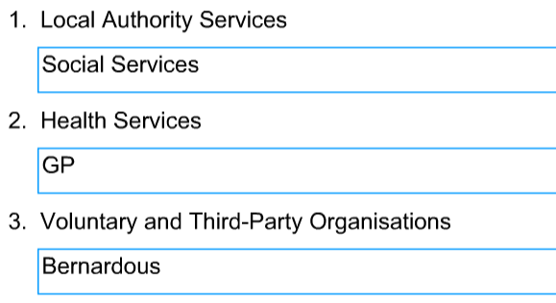
Cwestiwn 5(a) ateb yr ymgeisydd gyda sylwadau’r Uwch Arholwr
Adborth yr Uwch Arholwr
Llwyddodd y dysgwr hwn i ennill y 3 marc llawn am yr ymatebion a roddwyd yma.
Mae'n ateb rhan a yn ôl y gofyn ac wedi gosod y gwasanaethau cywir yn glir.
Marc a ddyfarnwyd 3/3

Slide 24
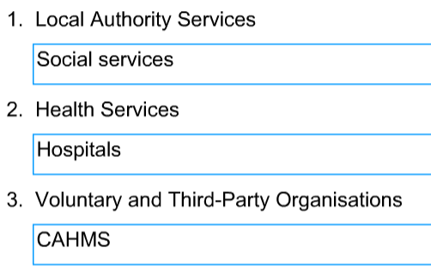
Cwestiwn 5(a) ateb yr ymgeisydd gyda sylwadau’r Uwch Arholwr
Adborth yr Uwch Arholwr
Collwyd un marc yma am nodi CAHMS yn anghywir fel gwasanaeth gwirfoddol.
Gosodwyd y 2 ateb arall yn gywir.
Marc a ddyfarnwyd 2/3

Slide 25
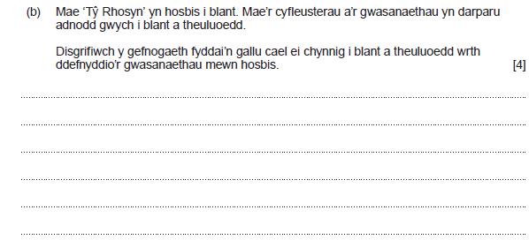
Cwestiwn 5(b) a'r cynllun marcio
Berfau Gorchymyn: Disgrifiwch
Nodwch nodweddion/prif nodweddion neu rhowch ddisgrifiad byr
Rhowch hyd at 4 marc
Rhowch 0 marc os nad yw'r ymateb yn haeddu ennill marciau.
Dyfarnwch 1-2 farc am ddisgrifiad sylfaenol heb fawr ddim gwybodaeth na dealltwriaeth ynglŷn â'r cymorth a all gael ei gynnig i blant a theuluoedd wrth ddefnyddio'r gwasanaethau yn yr hosbis.
Rhowch 3-4 marc am ddisgrifiad da sy'n dangos gwybodaeth a dealltwriaeth dda ynglŷn â'r cymorth a all gael ei gynnig i blant a theuluoedd wrth ddefnyddio'r gwasanaethau yn yr hosbis.
Gall yr ateb gyfeirio at y pethau hyn:
Grwpiau cymorth i aelodau'r teulu
Therapïau arbenigol
Help ymarferol i blant a phobl ifanc sy’n dioddef o gyflyrau sy’n byrhau eu bywyd.
Gyda phwy i siarad ac o ble i gael cyngor
Diwrnodau hwyl i'r teulu
Cymorth seibiant
Cyfarpar ac adnoddau ar fenthyg
Nid yw’r rhestr yn gynhwysfawr.
Rhowch farciau am unrhyw ateb perthnasol arall.

Slide 26
Cwestiwn 5(b) ateb yr ymgeisydd gyda sylwadau’r Uwch Arholwr
Ty Rhosyn can offer support in many different ways. Ty Rhosyn can offer counselling for a pateients family if they need help dealing with what they are witnessing. The hospice can offer support to sick children by giving them meals and a safe, happy place to stay while they are recovering. They can offer support to families and children by giving them advice on how to help the patient when they are allowed to go home, and advice on how to look after their own mental health too. Ty Rhosyn can help support families and children by refering them to the revelevent services that may be able to help them.
Adborth yr Uwch Arholwr
Rhoddwyd 3 marc allan o'r 4 oedd ar gael gan yr arholwr.
Efallai bod y marciau hyn wedi'u rhoi lle mae'r dysgwr wedi datblygu disgrifiad o'r math o gefnogaeth a gynigir heb ddangos dealltwriaeth glir o beth yw hosbis. Crybwyllir cwnsela ynghyd â chefnogaeth ar gyfer plant sâl a chyfeirio at wasanaethau eraill.
Marc a ddyfarnwyd 3/4

Slide 27
Cwestiwn 5(b) ateb yr ymgeisydd gyda sylwadau’r Uwch Arholwr
Hospice is a place that families who are not well off can go to find free support for unwell/terminally ill children. here thy have round the clock care and support with councelling offered and support for the families of the loved ones. They allow them to enjoy the last moments and make the most of what time they do have left. they offer after care for families to ensure that their well-being is thought of.
Adborth yr Uwch Arholwr
Rhoddwyd 3 marc allan o'r 4 oedd ar gael gan yr arholwr.
Efallai bod y marciau hyn wedi'u rhoi lle mae'r dysgwr wedi datblygu disgrifiad o'r math o gefnogaeth a gynigir heb ddangos dealltwriaeth glir o beth yw hosbis. Crybwyllir cwnsela ynghyd â chefnogaeth ar gyfer plant sâl a chyfeirio at wasanaethau eraill.
Marc a ddyfarnwyd 4/4

Slide 28
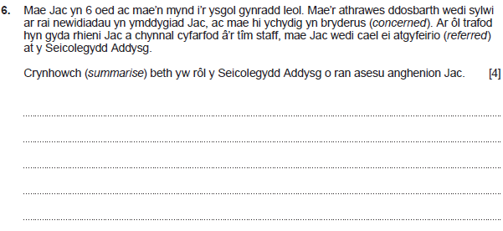
Cwestiwn 6 a'r cynllun marcio
Berfau Gorchymyn: Crynhowch Dewiswch a chyflwynwch y prif bwyntiau (heb fanylion)
Rhowch 0 marc os nad yw'r ymateb yn haeddu ennill marciau.
Rhowch 1 marc am ddiffiniad sylfaenol heb fawr o wybodaeth na dealltwriaeth ynglŷn â rôl y Seicolegydd Addysgol wrth asesu anghenion Jac.
Rhowch 2-3 marc am grynodeb da sy'n dangos gwybodaeth a dealltwriaeth dda ynglŷn â rôl y Seicolegydd Addysgol wrth asesu anghenion Jac.
Rhowch 4 marc am grynodeb da iawn sy'n dangos gwybodaeth a dealltwriaeth fanwl ynghylch rôl y Seicolegydd Addysgol wrth asesu anghenion Jac.
Gall yr ateb gyfeirio at y pethau hyn:
Trefnu apwyntiad â rhieni
Trefnu apwyntiad â staff
Siarad â Jac
Darganfod beth yw pryderon yr athro
Trefnu a chynnal asesiad o Jac yn amgylchedd yr ystafell ddosbarth
Argymell sut y gallai'r staff gefnogi Jac yn yr ystafell ddosbarth
Awgrymu dulliau cyson gyda’r teulu
Awgrymu strategaethau cymorth a fydd yn helpu Jac i gyflawni ei lawn botensial
Ysgrifennu adroddiad ar gyfer staff a rhieni
Awgrymu atgyfeiriad i aelodau eraill o'r tîm amlddisgyblaethol a gweithio ochr yn ochr â nhw i gefnogi anghenion Jac
Rhoi hyfforddiant i'r staff
Cefnogi'r ysgol a'r rhieni wrth symud ymlaen
Rhoi cyngor ar osod targedau
Nid yw’r rhestr hon yn gynhwysfawr.
Rhowch farciau am unrhyw ateb perthnasol arall.

Slide 29
Cwestiwn 6 ateb yr ymgeisydd gyda sylwadau’r Uwch Arholwr
An Educational Psychologist's role in assessing Jac's needs is to, find ways to help him and provide him with coping strategies. The Educational Psycolgists role is to find out the triggers of Jac's behaviour and give the class teach advice on how to help manage his behaviour, how to prevent his bad behaviour, and how to support him in the classroom. Thei role is to assess how Jac is feeling, identify if there is any extra support that he needs, and to involve the correct services.
Adborth yr Uwch Arholwr
Yma mae gennym ymateb sy'n dangos rhywfaint o wybodaeth am rôl y Seicolegydd Addysg. I ennill y marc ychwanegol, byddai'r arholwr wedi bod yn chwilio am dystiolaeth o ddealltwriaeth o gynnwys rhieni/gofalwyr. Soniwyd am hyn yn y cyflwyniad i'r cwestiwn sydd eto'n pwysleisio pa mor bwysig ydyw bod dysgwyr yn darllen yr holl wybodaeth sy'n cael ei darparu yn ofalus.
Marc a ddyfarnwyd 3/4

Slide 30
Cwestiwn 6 ateb yr ymgeisydd gyda sylwadau’r Uwch Arholwr
An educational psychologist is someone who would be able to assess anything that Jac may be struggling with and be a person who Jac may feel like he can open up to about any issues he may be dealing with. They will observe his behaviour and triggers and see if there is anything obvious that sets Jac off, they will ask questions to the staff at the setting, jack and his parents seperately to see if they noticed when this behaviour change occured and what might have caused this.
Adborth yr Uwch Arholwr
Rhoddwyd 3 marc arall i'r dysgwr hwn.
Ymateb tebyg i'r ateb blaenorol ac er bod rhieni'n cael eu crybwyll, mae'r ymateb hwn yn canolbwyntio ar arsylwi ac asesu. Mae'n bosibl bod un marc wedi'i golli oherwydd diffyg gweithgaredd posibl megis ysgrifennu, rhoi cyngor neu gefnogaeth yn yr ystafell ddosbarth.
Marc a ddyfarnwyd 3/4

Slide 31
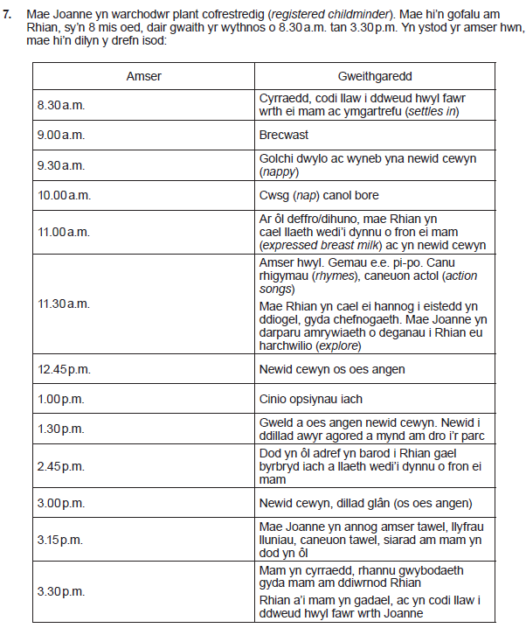
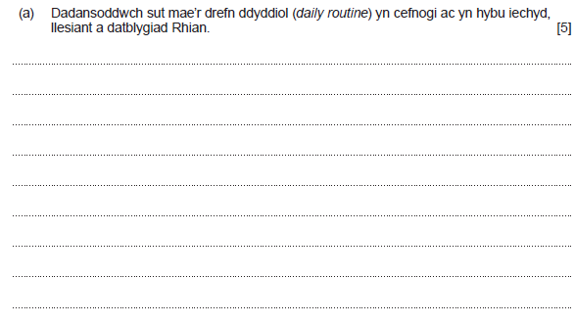
Cwestiwn 7(a)
Berfau Gorchymyn: Dadansoddwch Archwiliwch fater yn fanwl/sut mae'r rhannau'n berthnasol i'r cyfan, esboniwch a dehonglwch

Slide 32
Cwestiwn 7(a) cynllun marcio
Rhowch 0 marc os nad yw'r ymateb yn haeddu ennill marciau.
Rhowch 1-2 farc am ddadansoddiad sylfaenol sy'n dangos rhywfaint o wybodaeth a dealltwriaeth ynglŷn â sut mae'r drefn ddyddiol yn cefnogi ac yn hybu iechyd, llesiant a datblygiad Rhian.
Rhowch 3-4 marc am ddadansoddiad da sy'n dangos gwybodaeth a dealltwriaeth dda ynglŷn â sut mae'r drefn ddyddiol yn cefnogi ac yn hybu iechyd, llesiant a datblygiad Rhian.
Rhowch 5 marc am ddadansoddiad da iawn sy'n dangos gwybodaeth a dealltwriaeth gadarn ynglŷn â sut mae'r drefn ddyddiol yn cefnogi ac yn hybu iechyd, llesiant a datblygiad Rhian.
Gall yr ateb gyfeirio at:
Ymgartrefu a chodi llaw ar y fam i gefnogi datblygiad emosiynol. Pontio llyfn
Mae newid cewynnau priodol yn rheolaidd yn cefnogi anghenion gofal
Mae bwydo llaeth wedi'i dynnu o'r fron yn cefnogi twf a datblygiad iach
Mae byrbrydau a chinio iach yn cefnogi twf a datblygiad
Mae chwarae gemau priodol yn hyrwyddo datblygiad cyfannol
Cefnogir datblygiad yn ôl oedran a cham gyda gemau fel pi-po
Mae canu rhigymau'n hyrwyddo datblygiad iaith
Mae caneuon actol yn annog sgiliau cymryd tro a dealltwriaeth ieithyddol/gwybyddol
Mae amser cysgu'n cefnogi twf iach, yn atgyweirio celloedd ac yn helpu i feithrin patrymau cysgu da
Mae newid dillad i fynd allan i'r awyr agored yn cefnogi sgiliau gwybyddol, cof, disgwyliadau yn ogystal â chefnogi anghenion gofal ac iechyd
Mae amser yn yr awyr agored yn cefnogi'r system imiwnedd ac yn cynnig cyfleoedd i ddatblygu sgiliau arsylwadol ac iaith
Mae amser tawel, amser llyfr yn annog sgiliau cymdeithasol, cymorth iaith
mae arferion yn annog ymdeimlad o ddiogelwch a dealltwriaeth o beth sy'n mynd i ddigwydd
yn helpu Rhian i ymddiried yn Jo a deall y bydd ei mam yn dychwelyd.
Mae datblygu trefn arferol yn helpu i gadarnhau arferion dyddiol
Bydd Rhian yn dysgu cydnabod digwyddiadau yn ystod y dydd a dechrau darogan beth fydd yn digwydd nesaf
Nid yw’r rhestr hon yn gynhwysfawr. Rhowch farciau am unrhyw ateb perthnasol arall.

Slide 33
Cwestiwn 7(a) ateb yr ymgeisydd gyda sylwadau’r Uwch Arholwr
The daily routine helps support and promote Rhians health, well-being, and development because, routines provide children with a sense and security and comfort, this is because they know exactly what is happening and when it is happening. Having a daily routine provides structure, which supports Rhian's health, well-being and development because she is able to fine a sense of stablitly from her routine as it happens everyday. A daily routine also helps support positive behaviour as their is no uncertainty of what is going to happen next, this promote her well-being and development as she feels calm and safe. Keeping to a daily routine can also help identify any changes in behaviour or things like how many times she has a wet nappy or how oftern she is sleeping; this supports her health because sticking to a daily routine can help sort changes as i have previously stated, that can be an idicator of a health issue.
Adborth yr Uwch Arholwr
Mae'r ymateb hwn yn ddadansoddiad da sy'n bodloni gofynion band canolig.
Ni roddwyd marciau pellach gan fod yr ymateb yn canolbwyntio ar drefn ddyddiol yn hytrach na'r drefn hon a'r cynnwys a ddarperir.
Mae'r dysgwr yn cyfeirio at y plentyn yn y senario ond nid yw'n datblygu yn unol â gofynion y cwestiwn. Mae'n ailadroddus mewn mannau hefyd.
Marc a ddyfarnwyd 3/5

Slide 34
Cwestiwn 7(a) ateb yr ymgeisydd gyda sylwadau’r Uwch Arholwr
This routine supports Rhian's health and well-being by making sure that she is getting her nappy changed regularly which helps keep her from getting uncomfortable or upset. Joanne also ensures to feed Rhian her mothers expressed breastmilk which allows the child to get the normalcy of her mothers milk away from home, this allows her to get the nutrients that she needs and feels comforted at the same time. Joanne has also arranged the day as such so that the child can get the chance to have the loud play in the morning which gets Rhian exciteded and happy and then progresses to the quiet time where it gives the child a chance to unwind and relax, thinking and listening time before then going back home to her parent.
Adborth yr Uwch Arholwr
Fel y gwelir, mae'r dysgwr wedi deall gofynion y cwestiwn ac mae wedi datblygu ymateb sy'n seiliedig ar y wybodaeth a ddarperir. Sonnir am Joanne a Rhian drwyddi draw a gwneir cyfeiriadau at y cysylltiadau â phwysigrwydd amseroedd a gweithgareddau. Mae hyn yn glir lle mae'r dysgwr yn cyfeirio at laeth a dynnwyd o'r fron a'i bwysigrwydd yn ogystal ag amseroedd swnllyd a thawel. Efallai y byddai'r marc ychwanegol wedi cael ei roi pe bai'r dysgwr wedi symud ymlaen drwy'r drefn ac wedi cynnwys pwysigrwydd trawsnewid ar ôl cyrraedd a gweithgareddau sy'n cefnogi datblygiad gwybyddol fel y nodwyd.
Marc a ddyfarnwyd 4/5

Slide 35
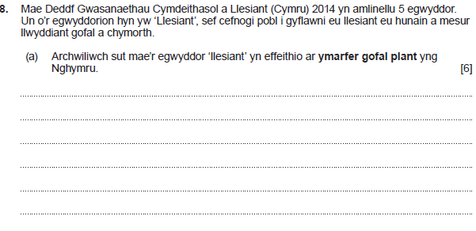
Cwestiwn 8(a) a'r cynllun marcio
Berfau Gorchymyn: Archwiliwch Ymchwiliwch yn agos ac yn fanwl
Rhowch hyd at 6 marc
Rhowch 0 marc os nad yw'r ymateb yn haeddu ennill marciau.
Rhowch 1-2 farc am arholiad sylfaenol sy'n dangos rhywfaint o wybodaeth a dealltwriaeth ynglŷn â sut mae egwyddor llesiant yn effeithio ar ymarfer gofal plant yng Nghymru.
Rhowch 3-4 marc am arholiad da sy'n dangos gwybodaeth a dealltwriaeth dda ynglŷn â sut mae egwyddor llesiant yn effeithio ar ymarfer gofal plant yng Nghymru.
Rhowch 5-6 marc am arholiad da iawn sy'n dangos gwybodaeth a dealltwriaeth dda iawn ynglŷn â sut mae egwyddor llesiant yn effeithio ar ymarfer gofal plant yng Nghymru.
Gall yr ateb gyfeirio at y pethau hyn:
Rhaid i leoliadau gofal plant ddeall y gall fod angen help ar rai plant/teuluoedd i gyflawni llesiant
Bydd angen i wasanaethau ar gyfer plant a theuluoedd gydweithio i gefnogi'r rheini mewn angen.
Mae angen i grwpiau cymunedol gwasanaethau iechyd gefnogi teuluoedd ym mhob maes bywyd
Dylai'r rhai sy'n gweithio gyda phlant a theuluoedd eu galluogi i deimlo'n ddiogel
Dylai gwasanaethau i deuluoedd alluogi plant a theuluoedd gymryd rhan yn ddiogel mewn bywyd cymunedol
Dylai gwasanaethau gynnig cyfleoedd i bawb deimlo'n dda amdanynt eu hunain ac am eu cyflawniadau
Dylai lleoliadau gofal plant annog teuluoedd i wneud penderfyniadau amdanynt eu hunain ac am eu llesiant.
Dylid annog a chefnogi cyfeillgarwch a chydberthnasau cadarnhaol
Dylai darparwyr addysg sicrhau y caiff pob plentyn a pherson ifanc gyfle cyfartal wrth gyflawni ym maes addysg a hyfforddiant
Dylai darparwyr gwasanaethau sicrhau y caiff dewis iaith ei ystyried a'u bod yn annog y defnydd o'r Gymraeg
Nid yw’r rhestr hon yn gynhwysfawr. Rhowch farciau am unrhyw ateb perthnasol arall.

Slide 36
Cwestiwn 8(a) ateb yr ymgeisydd gyda sylwadau’r Uwch Arholwr
Well-being impacts childcare in Wales because, childcare settings have more provisions out that help children learn about their feelings, and learn how to deal with them in a healthy way. The principle 'well-being' impacts child care because they have to make sure that their envirnoments support their well-being positively, meaning it needs to be stimulating and challenging, but not too challenging that they struggle a lot and doubt themselves. Well-being impacts child care by making the industry focus more on the child and what they want to do, in order to help them reach a postivie well-ebeing. Well-being has impacted thew work of a childcare setting because they have more tasks that promote independence to improve their self-esteem, their confidence ancd their independece skills.
Adborth yr Uwch Arholwr
Mae'r dysgwr hwn wedi meddwl yn ofalus am yr hyn mae'r cwestiwn hwn yn ei ofyn a chyflwynwyd gwerthusiad da i ennill y 3 marc haeddiannol.
Mae'n canolbwyntio ar yr hyn sydd angen digwydd mewn ymarfer i gefnogi llesiant. Mae tystiolaeth o ddealltwriaeth dda lle mae'r dysgwr yn gwerthuso pwysigrwydd yr amgylchedd o safbwynt cadarnhaol a negyddol. Mae'r frawddeg olaf hefyd yn profi gwybodaeth o sut mae angen i leoliadau gynllunio i gefnogi sgiliau annibynnol.
Marc a ddyfarnwyd 3/6

Slide 37
Cwestiwn 8(a) ateb yr ymgeisydd gyda sylwadau’r Uwch Arholwr
Ensuring peoples well being is met allows everyone to enjoy themselves and make the most of every situation, that people are not hindered by poverty or disability and are felt included in society. This rule ensures that no one is looked over and all children are under suitable care and protection. Well-being makes sure that everyone is healthy and happy and getting the best education they deserve as well as being treated equally without discrimination and good care.
Adborth yr Uwch Arholwr
Mae hwn yn ateb cyffredinol iawn lle gallai'r arholwr fod wedi cymhwyso'r opsiwn "Rhowch gredyd am unrhyw ymateb perthnasol arall" sydd ar gael, gan ganiatáu ar gyfer rhoi'r 3 marc.
Mae'r ymateb yn dangos dealltwriaeth o bwysigrwydd llesiant a sut gellir cyflawni hyn drwy fwynhau, hapusrwydd a'r addysg orau sydd ar gael. Gallai'r orddibyniaeth ar gyfle cyfartal fod wedi rhwystro datblygiad.
Marc a ddyfarnwyd 3/6

Slide 38
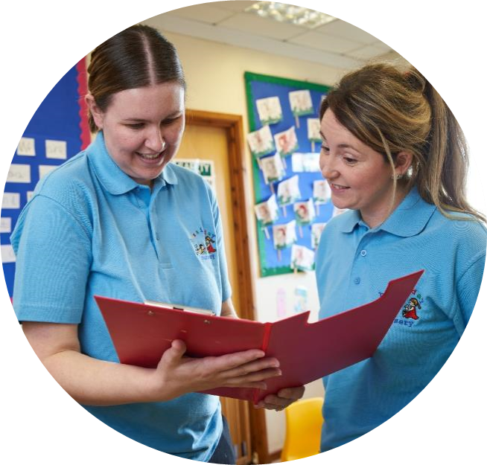
Cyflwyno Lefel 2 – Gweithgor

Slide 39
Pryderon
Atebion

Slide 40
Uned 216 - Arholiad
17 Ionawr 2024 AM

Slide 41
Gwerthuso'r Digwyddiad
https://www.surveymonkey.co.uk/r/WJEConline2023-24

Slide 42
Diolch
Thank you

Slide 43
Manylion cyswllt:
Cysylltwch â’n Swyddogion Pwnc arbenigol, Cynghorydd Technegol a’r tîm cefnogaeth weinyddol ar gyfer eich pwnc gydag unrhyw ymholiadau.
CBAC
Amy Allen-Thomas – Swyddog Pwnc
Tania Lucas – Swyddogaeth Cefnogaeth Pwnc e-bost: gchddp@cbac.co.uk
City & Guilds
Suzi Gray – Cynghorydd Technegol
Ansawdd: hclw.quality@cityandguilds.com
Cefnogaeth i Gwsmeriaid/Cyffredinol: hclw.customer@cityandguilds.com

